Slide 1

组会报告
地震仪器进展
2021年地球物理仪器与观测技术研讨会
报告人：彭宏睿
2021年11月28日
Notes:
各位老师同学早上好，今天我主要对有关地震仪器方面的部分进展进行报告，其中主要以中科大李俊伦组4G流动节点地震仪作为案例。

Slide 2
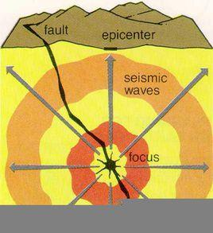
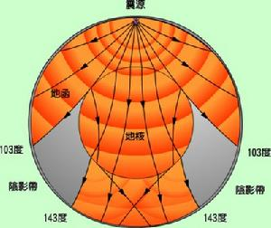
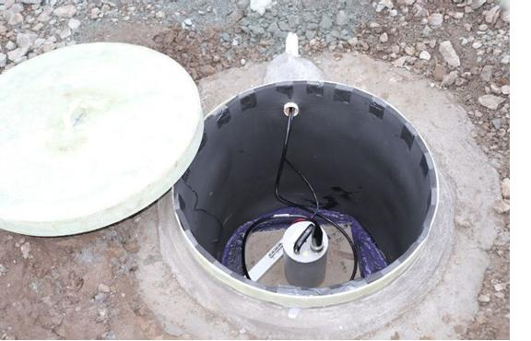

背景：地震学的基本研究范畴
$$u\left(t\right)=s\left(t\right)∗g\left(t\right)∗i(t)$$
震源(激发)
震源机制
应用价值
资源勘测
防震减灾
+
地震学
介质(传播)
介质属性
科学意义
地球演化
地震机理
(D. C. Bowden, et al., 2015)
数据预处理
反演
仪器(接收)
地震数据
长期地震学界的关注重心
研究者相对较少
Notes:
在介绍地震仪器前，我们首先对于地震学的基本研究范畴做一个回顾。
地震信号，一般受三部分影响，震源激发、介质传播、仪器接收；相应的这三部分也就是地震学的主要研究对象。
从仪器中，我们获取到地震数据，在数据预处理后，使用反演方法，研究地下介质属性和震源机制；及而实现地震学的应用价值和科学意义。
长期以来地震学界关注的中心是数据处理，和科学的解释，主要针对震源机制和介质属性。这个原因可能在于科学问题，才能好发论文。
而相比而言，对于仪器的研发，尤其国内，关注较少。因为投入相对大，生效相对慢，还不好发论文。

Slide 3

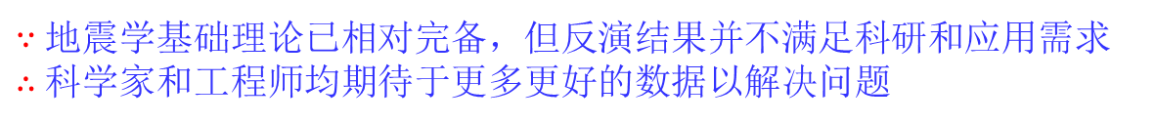
背景：地震仪器发展的需求与困难
在采集、处理、解释三大流程中，处理最容易智能化，解释其次，采集最难
极端环境：山地、深海、极地、强震、外星球
难点
数据质量：准确、高连续性、宽频带、高密度
智能化、系统化：自动拾取、实时传输、互联共享
$∵$地震学基础理论已相对完备，但反演结果并不满足科研和应用需求
$∴$科学家和工程师均期待于更多更好的数据以解决问题
现代的地震学仪器和配套系统的软件备受期待
Notes:
实际上，仪器研发和数据采集，是耗时耗力的工作。我去东方地物参加暑校的时候，他们说，在采集、处理、解释，（勘探地物三大流程中），处理最容易智能化，解释其次，采集最难。
那么，地震仪器和采集过程面临什么难点呢？
一个是极端环境，如XXX；二个是研究和应用目标对数据质量的要求，包括XXXX；三个是人工成本和处理效率的限制要求数据的采集实现智能化和系统化，要求XXXX。
但当今地震学基础理论已经完备了，常规条件、常规区域、常规方法都被做过了，而这些结果并不充分满足研究和应用的需求，还有很多大问题没有解决。
所以，科学家期待更多更好的数据来解决问题，这使得现代的地震学仪器和配套系统备受期待。

Slide 4
国内地震仪器设备发展进展
（2021年地球物理仪器与观测技术研讨会）
类型 | 仪器名 | 报告人 | 克服难点 | 仪器特色
特殊环境 | 月震仪 | 张金海（地质地物所） | 热控、调平、续航时间 | 弥补我国地外天体地震观测空白
 | 磐鲲海底地震仪 | 杨挺（南科大） | 调平、方位确定、钟漂 | 宽频带、长续航（1y）、深海观测
新式方法 | 六分量北斗地震仪 | 耿江辉（武大） | 高应力条件的多普勒效应、采样频率 | 多仪器融合、永久位移旋转量、准确低频平移观测量
特殊数据要求 | 宽频带地震计 | 周云耀（湖北局） | 体积、成本 | 宽频带、高精度
 | 4G流动节点地震仪 | 李俊伦（中科大） | 数据量大、野外续航 | 近距离、高密度、数据传输处理系统
 | 井下综合观测系统 | 欧同庚（湖北局） | 井下布设、多种仪器协调 | 多仪器融合、避免地面干扰、耦合好
国内外学院派科学家均陆续开始关注仪器的研发和布设
Notes:
上周六我听了他们2021年地物仪器与观测技术研讨会；介绍了包括重力、地震、地球化学、缪子成像等等仪器和研究方法的进展。这里摘取地震仪器方面的向大家介绍。
总体分三类（我个人分的）；各自克服的困难和特殊
下面主要介绍科大李俊伦组的XXX

Slide 5
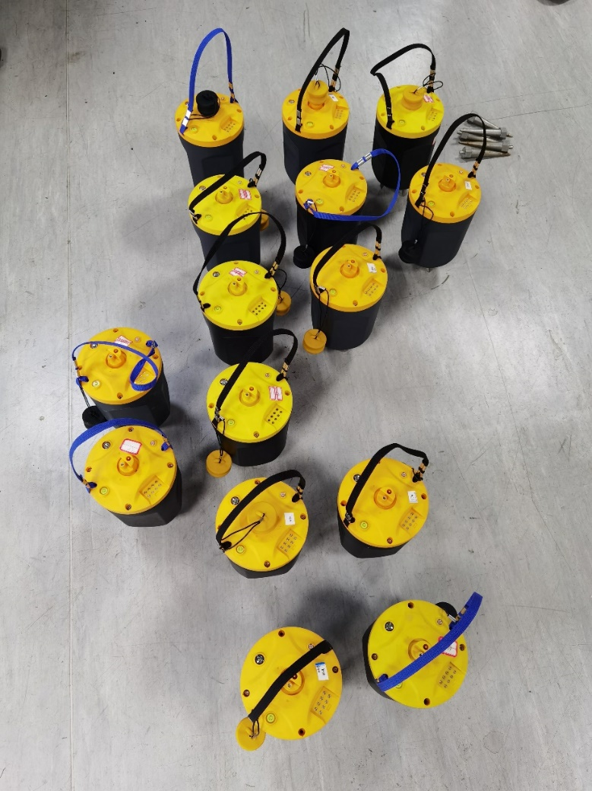
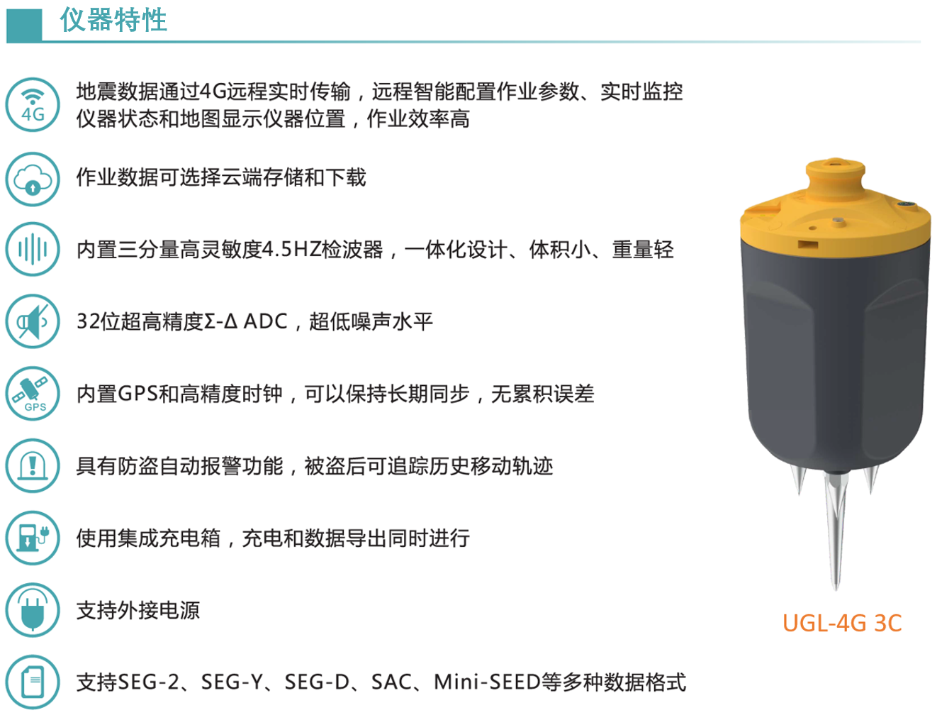
4G实时传输节点式地震仪UGL-4G 3C
（中科大李俊伦组）
UGL：USTC Guowei Low-power consumption（中科大-国为电子-低功耗）
仪器主要特点：续航强、实时数据传输、体积小
Notes:
下图是科大李俊伦组的节点式地震仪及其特点。概括性的说，这是一个具备数据实时传输能力的，轻量级的三分量地震仪。

Slide 6
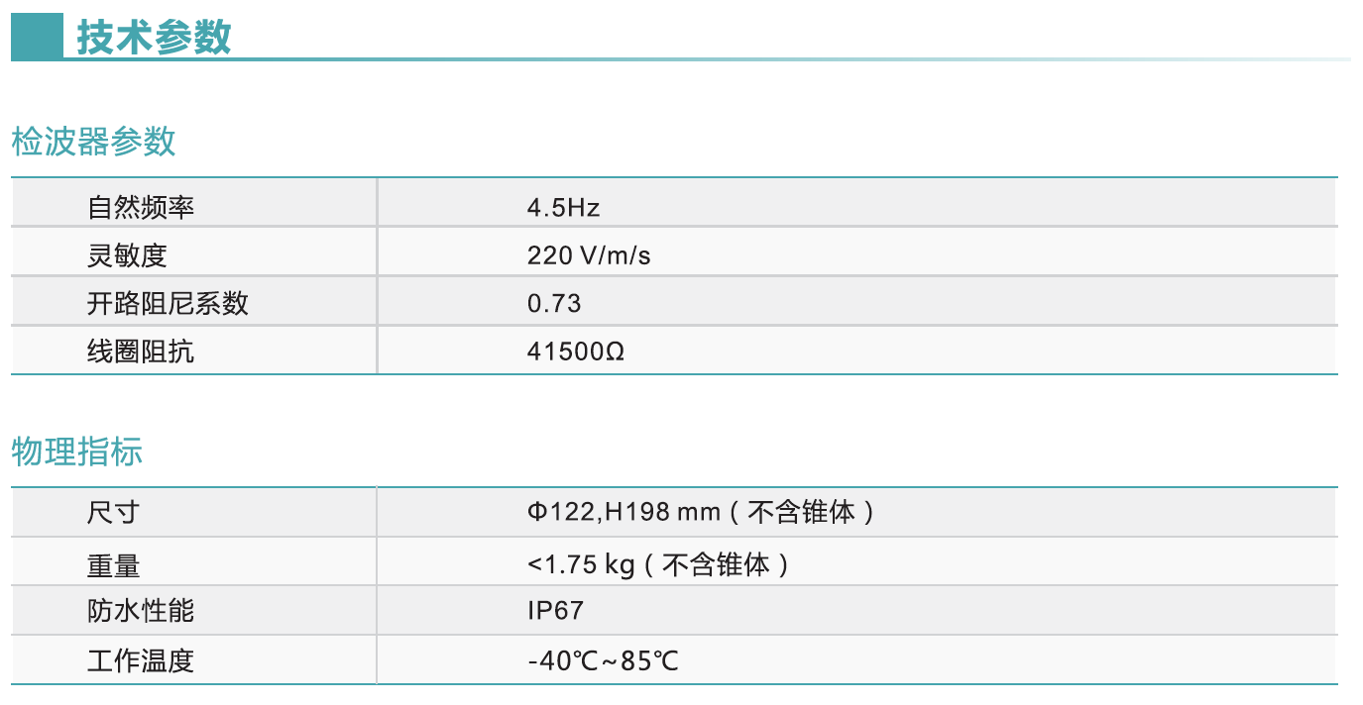
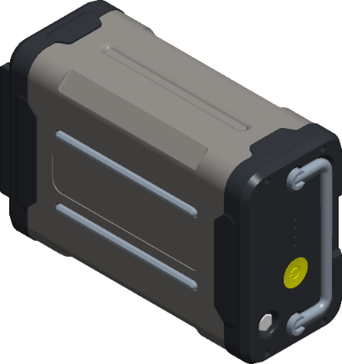
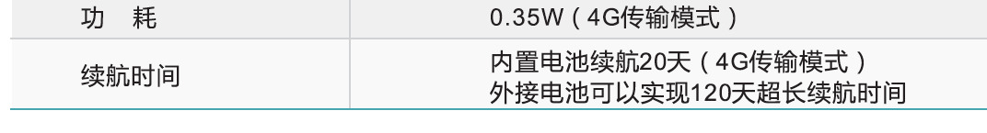
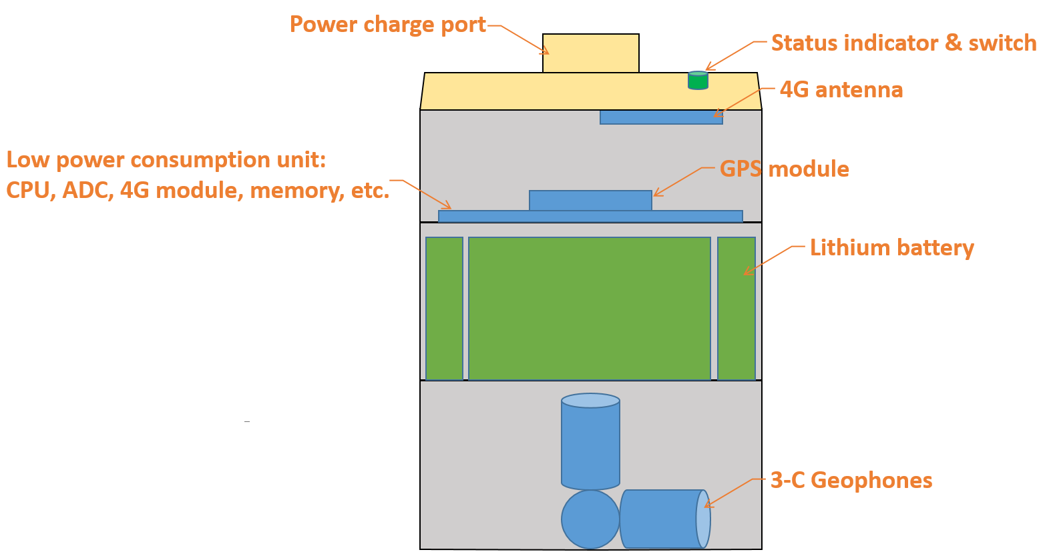
UGL-4G 3C的主要仪器参数
UGL-4G 3C
扩展锂电池包
在连续采集下，可选择全实时传输，2分钟，4分钟……等不同间隔传输，延长电池寿命，或直接外接电源
数据补传：无线传输不成功伺机自动重新补发，确保数据完整性
仪器主要特点：续航强、实时数据传输、体积小
Notes:
它的自然频率是4.5Hz；体积小、续航强、在正常条件下都能稳定工作；可以外接电池；同时可以实时或定期回传数据。右下角是它的基本结构图。

Slide 7
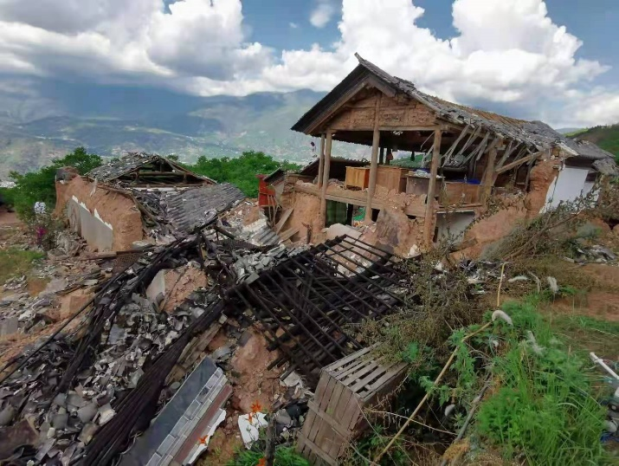
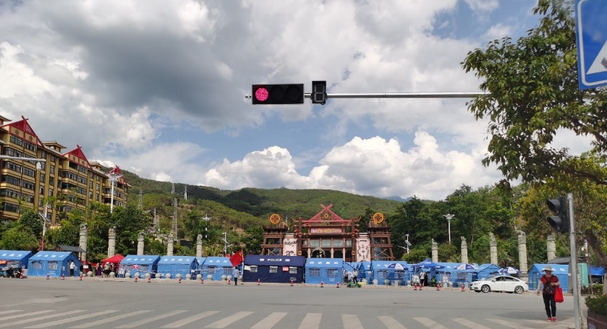
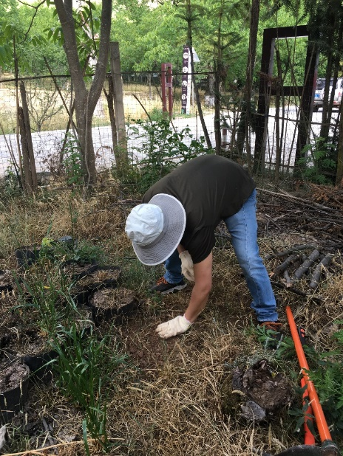
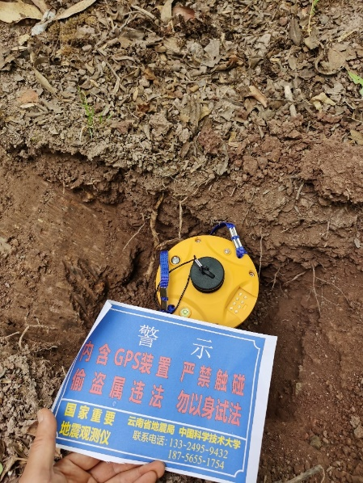
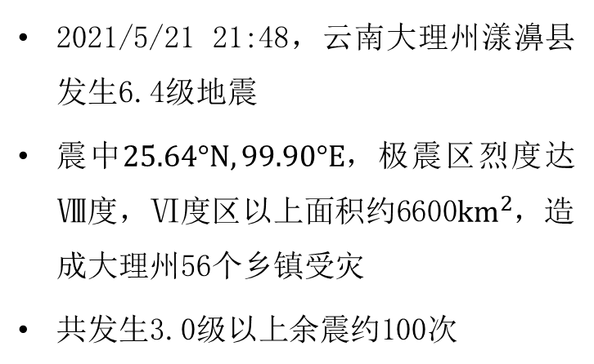
案例：漾濞M6.4地震的余震监测
2021/5/21 21:48，云南大理州漾濞县发生6.4级地震
震中$25.64°N, 99.90°E，$极震区烈度达Ⅷ度，Ⅵ度区以上面积约6600${km}^{2}$，造成大理州56个乡镇受灾
共发生3.0级以上余震约100次
发震后的第二天即迅速完成了台站布设
仪器布设灵活，只用开挖小坑
仪器放置后，覆盖警示牌，随后盖土掩埋
掩埋后，仪器完全隐藏，安全，数据正常传输
Notes:
那么，该仪器的实际应用效果如何呢？这里选择李俊伦老师给出的漾濞地震余震监测案例为例。

Slide 8
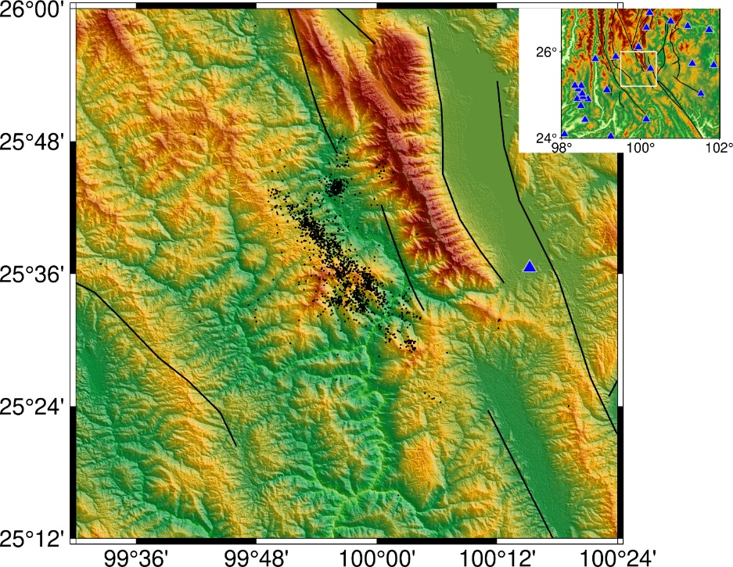
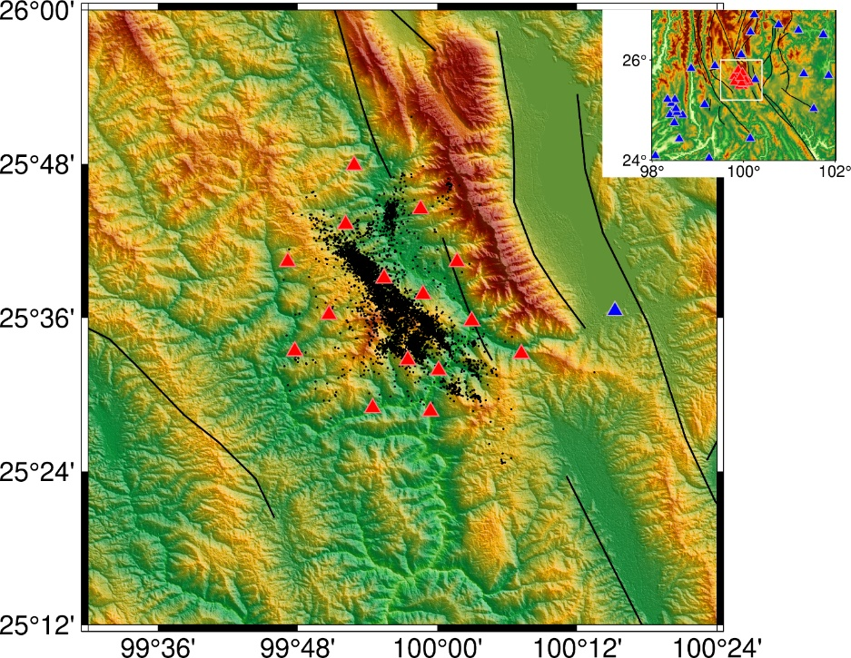
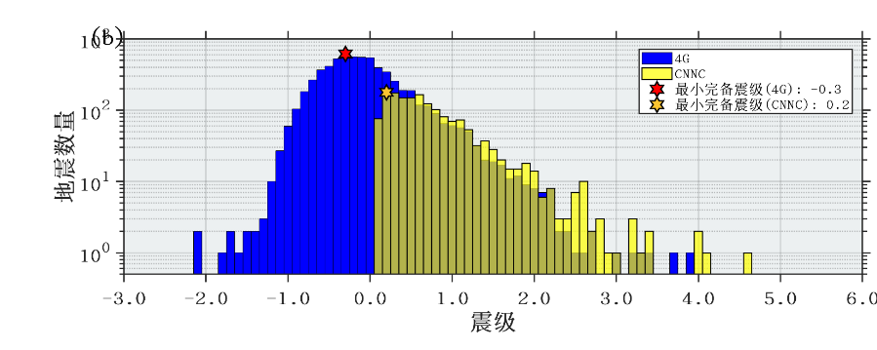
实时密集流动监测台阵
漾濞震群区域台站布设情况
加密台阵
全国固定台网在研究区域较为稀疏（1~3个）
小震难以捕获（M<0），定位精度低
流动台站加密布设
监测最小震级M-2.0，事件总数相对CNNC约4倍
最小完备震级M-0.3，CNNC为M0.2
定位更精确
地震事件更全
显然对研究断层形态、层析成像有利
4G流动台阵：6332个
CNNC目录 ：1628个
Notes:
这里展示的是漾濞区域台站布设前后的情况，在该区域原本XXX，布设台站后XXX，相比于国家台网，加密台站的地震事件更全、定位更精确；这显然对于研究断层形态和做区域的层析成像有利。
最小完备震级：地震台网能100%地检测到的地震的最小震级

Slide 9
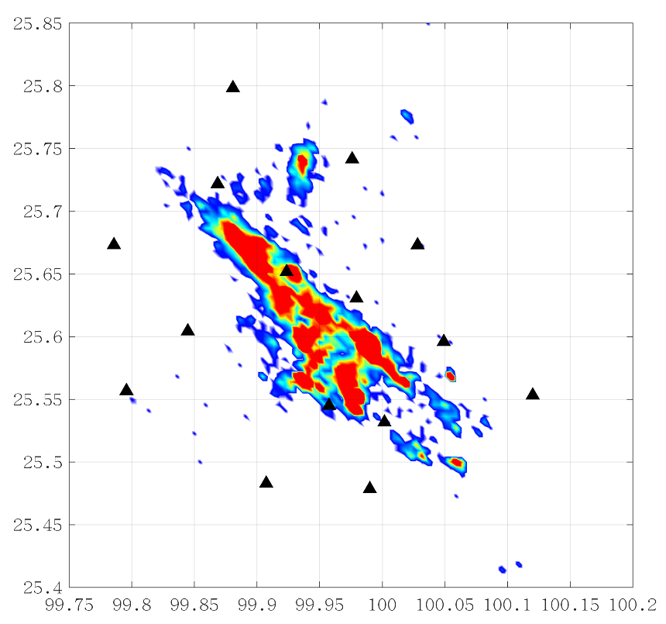
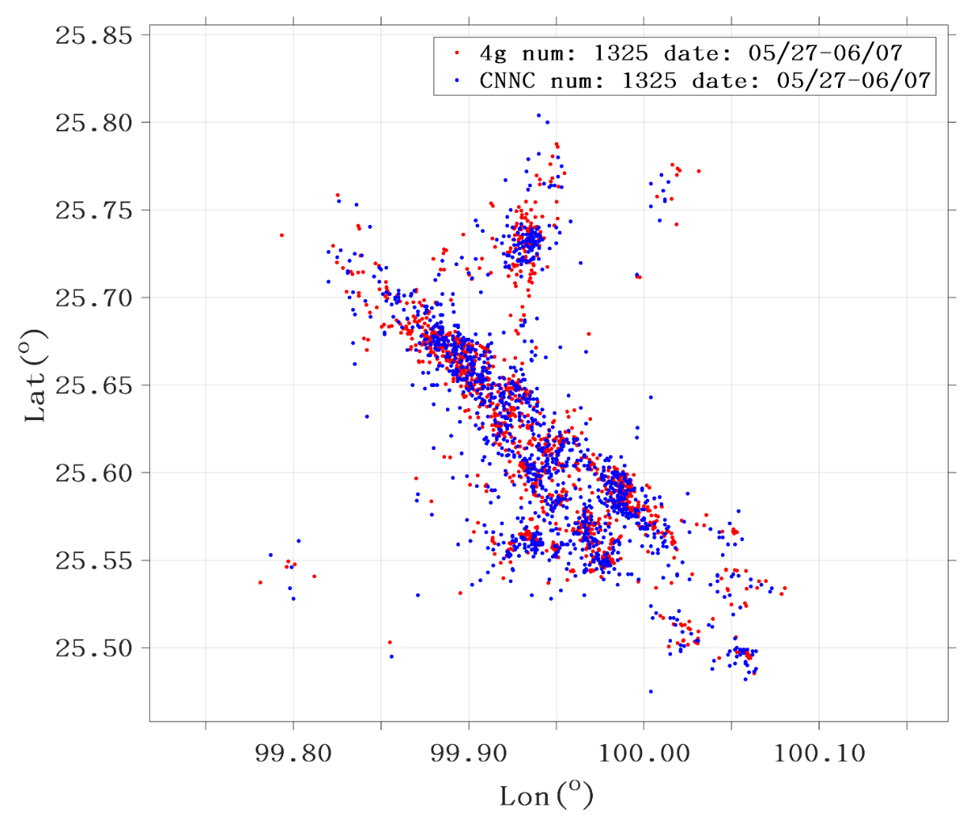
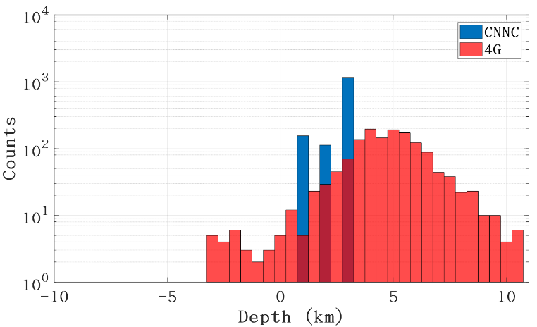
流动密集台站监测结果
在21天的监测时间内（5月27-6月16日），共监测到 7905个地震事件
事件定位准确，清晰刻画了多条
分支/共轭断层
1325个相同事件
对于相同事件深度上准确度有较大提高
Notes:
在台站布设的21天中，共检测到了7905个地震事件，事件定位准确，刻画了多条清晰断层
同时对于国家台网也检测到的1325个地震事件，密集台站定位精度更好。

Slide 10
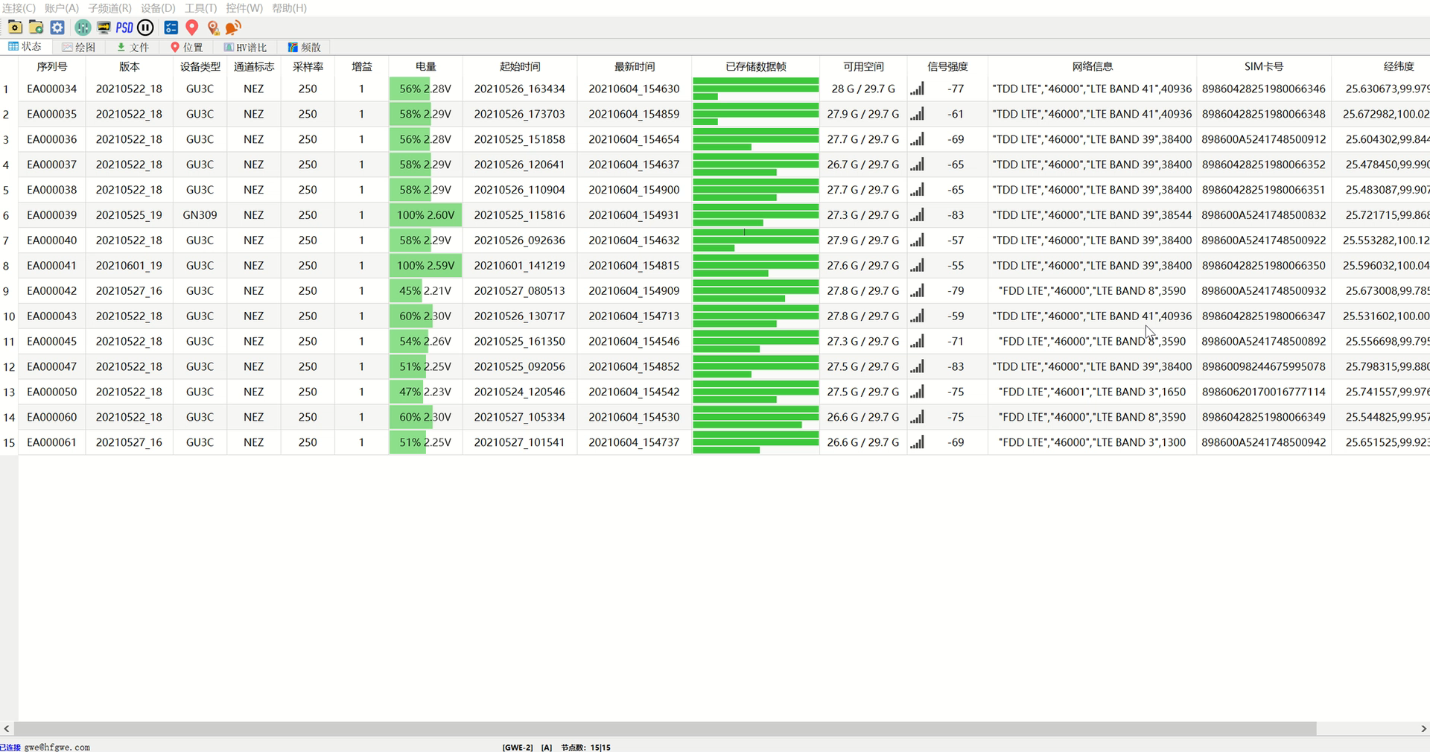
数据的实时传输
15个仪器全部连续正常工作，无故障；13个台站21天左右内部电池耗尽，2个外接民用电台站一直在回传数据
Notes:
除了能快速密集布设以外，李组的节点式地震仪另一个优势是有数据回传和处理的完整系统。测量结果能够实时联网看到。

Slide 11
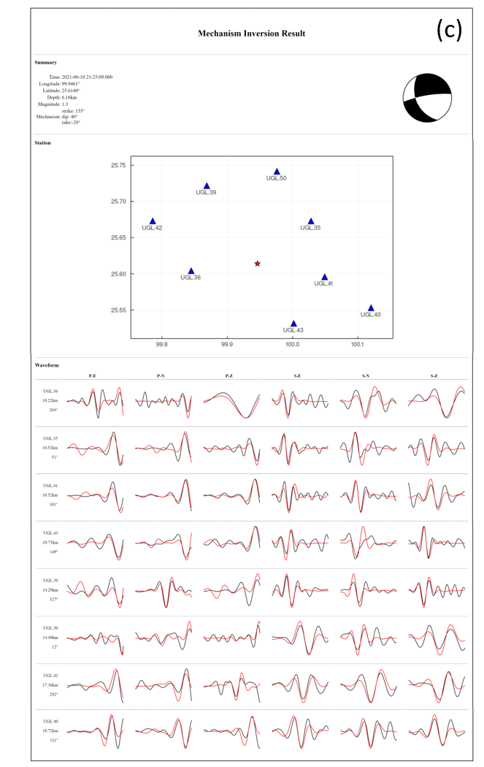
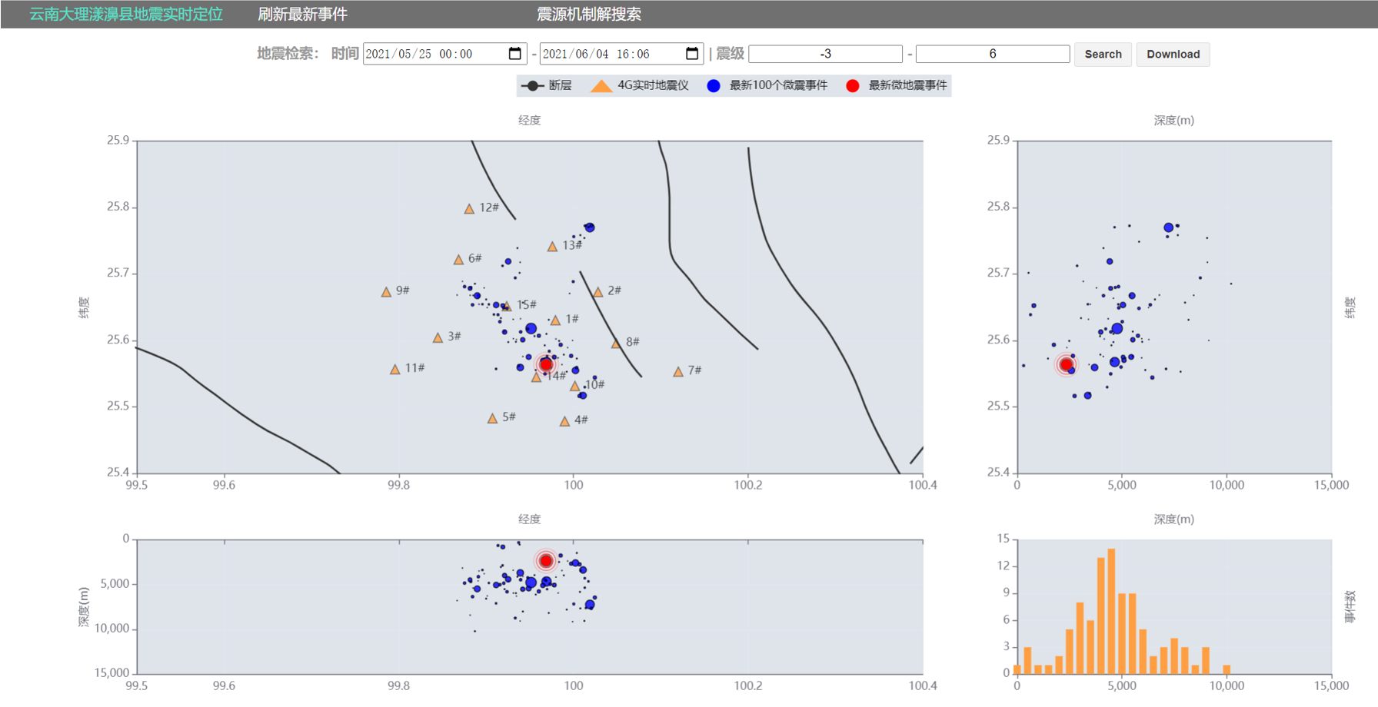
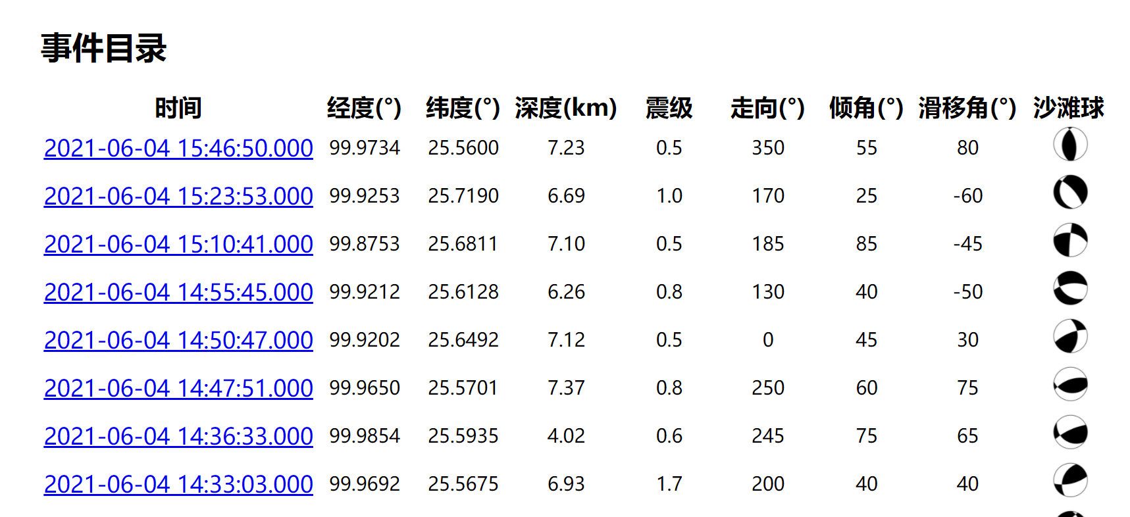
数据的智能处理
AI震相拾取的U-Net借鉴Zhu et al. (2019)，但已用本课题组基于自行布设的密集台阵人工拾取的100万个震相从头训练，对于密集台阵震相数据有着非常好的效果（Chen et al., 2021, 在审）
网页端实时显示地震定位结果及地震震级
系统实时自动反演所有M0.5级
以上地震的震源机制
全波形匹配方法：
Li et al., 2011a, 2011b; Tan et al., 2018
Notes:
同时他们运用人工智能的地震拾取方法，实现了对于大量测量数据的快速处理，得到了定位和震源机制结果。

Slide 12
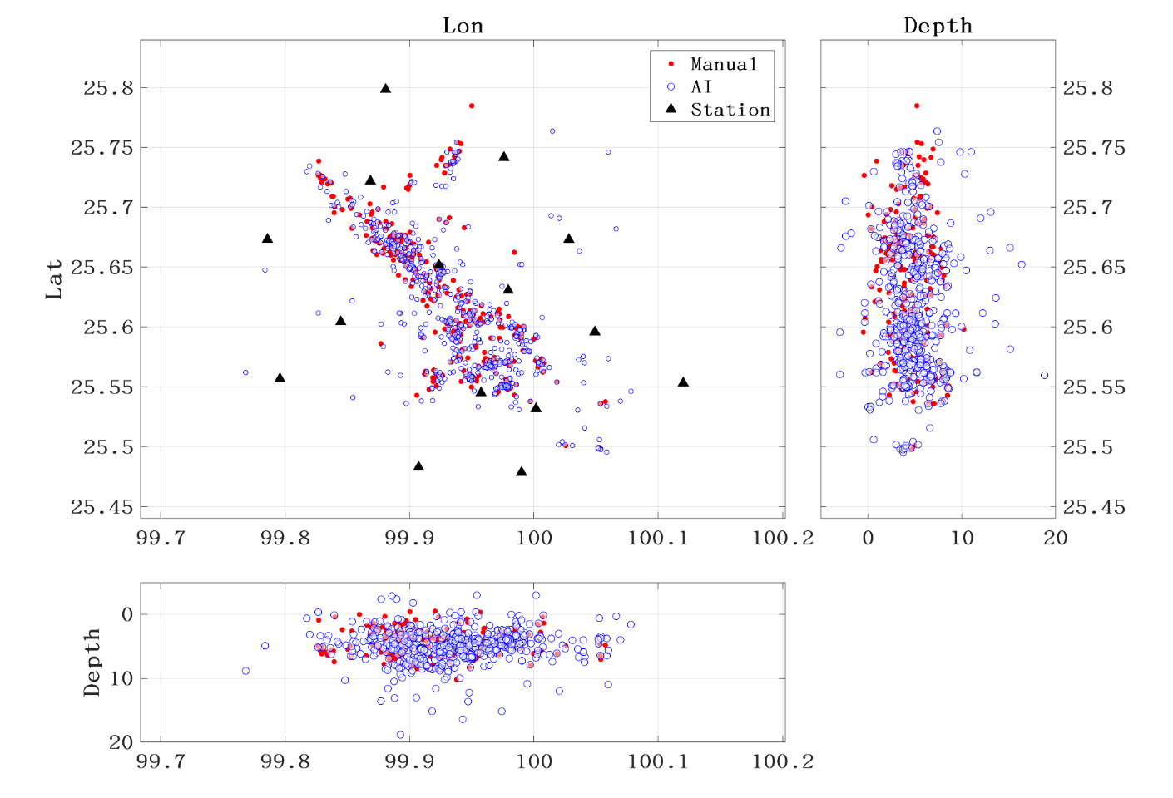
数据的智能处理
将漾濞布设的4g实时台阵5月29日的监测数据进行人工震相拾取，并与AI实时自动结果进行比对
定位速度模型来自SWChinaCVM-1.0 (Liu et al., 2021; Yao, 2020)
蓝圈代表AI自动识别和定位的580个地震，红点代表人工精处理的338个地震（花费两天半的时间）
AI实时自动处理与人工精处理的结果非常接近
Notes:
计算机自动识别定位的结果和人工精细处理的结果十分接近，不存在太的差距。

Slide 13
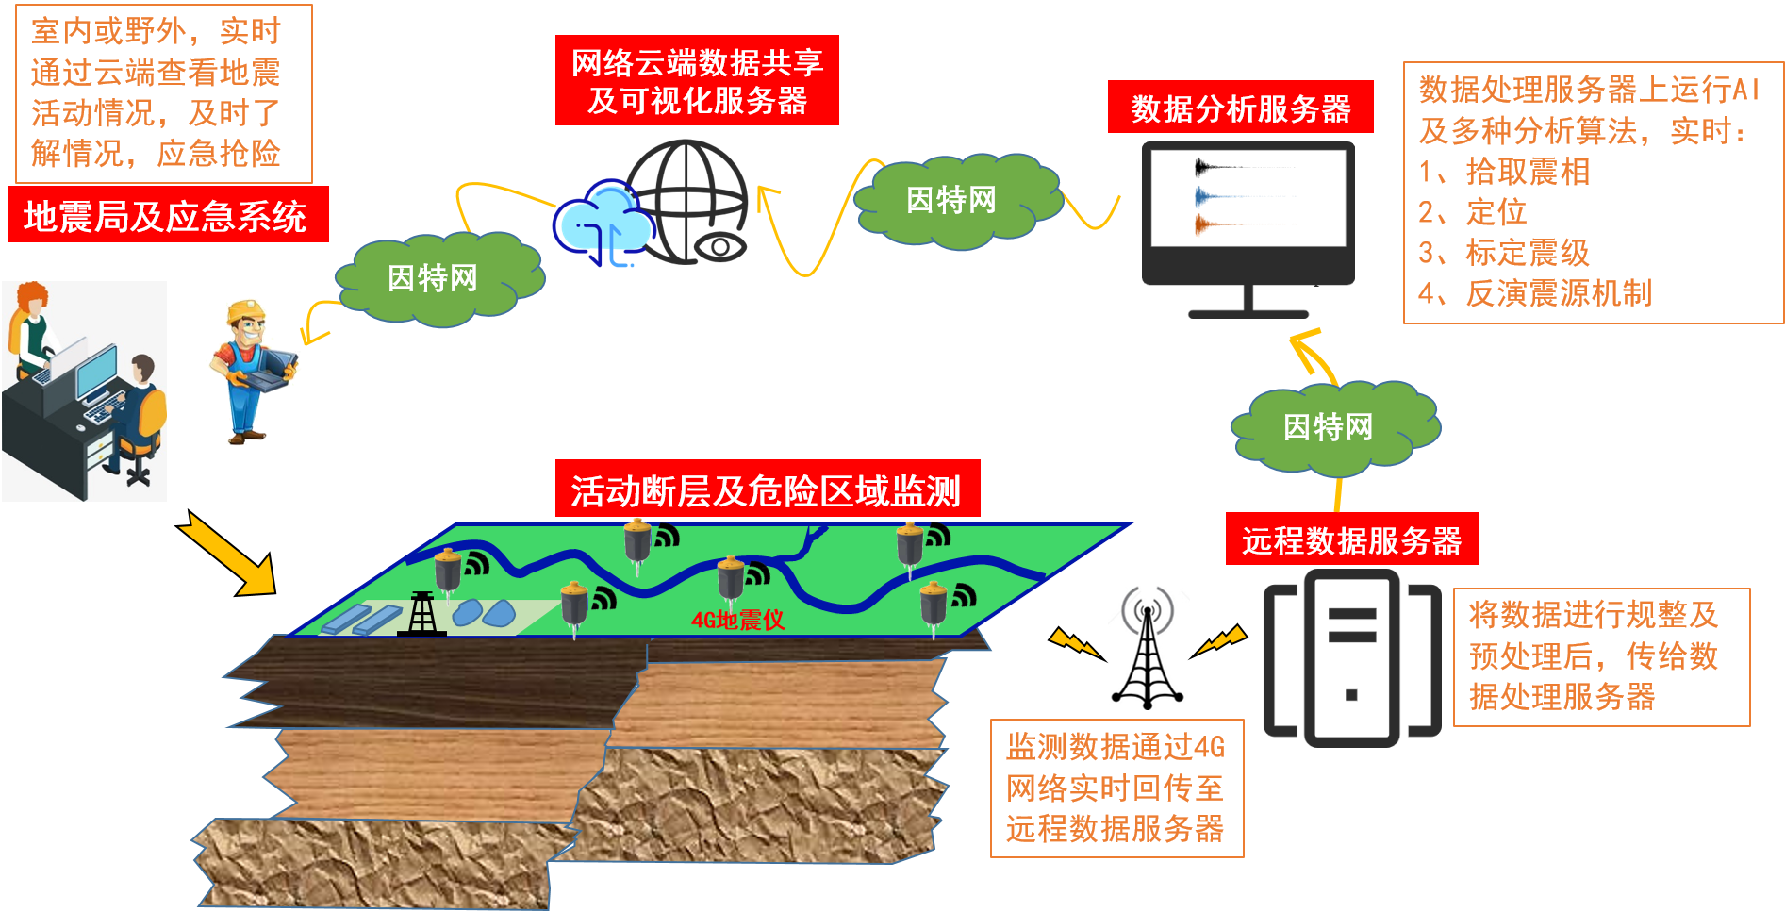
实时自动监测及反馈系统
基本实现了一个对于高密度台站的实时监测反馈系统
从数据采集—>数据处理—>数据的解释、应用
Notes:
从仪器本身的性能角度来讲，该种仪器并不强悍；我个人比较欣赏的点是它有一个完备的形成闭环的数据采集、传输、处理系统；大大减少了人工，展现了很好的工程思维。

Slide 14
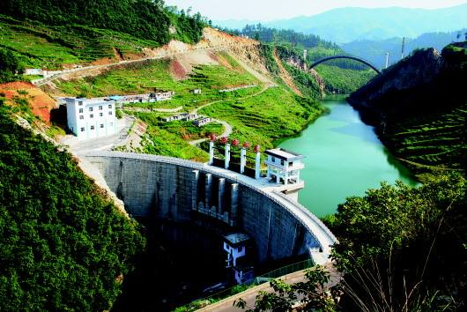
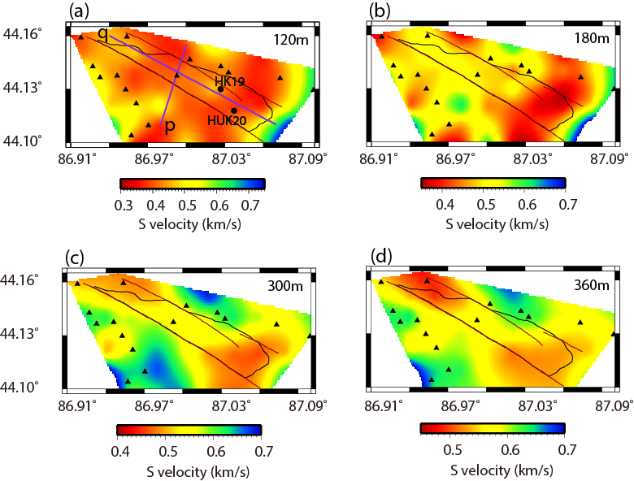
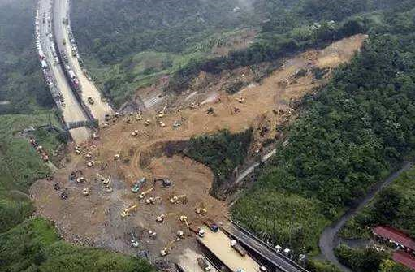
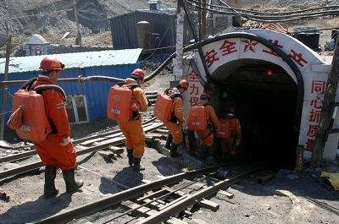
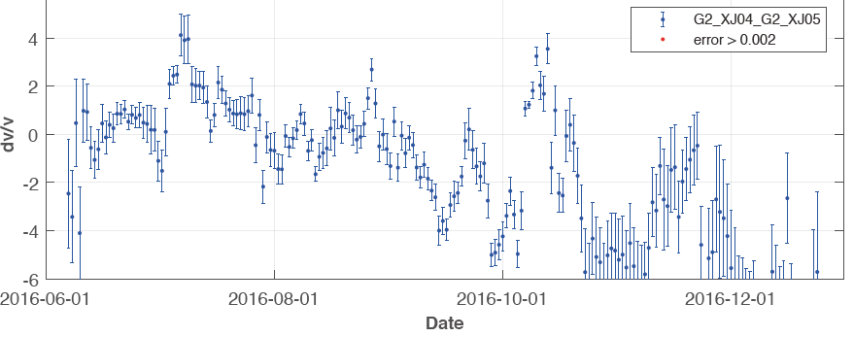
4G实时传输地震仪其它的典型应用场景
实时介质及断层区域速度变化
（背景噪声、走时层析）
水库大坝安全
道路边坡失稳
煤矿安全监测
Notes:
除开余震和断层监测外，这种地震仪显然还可用于其他的需要实时监测的区域，包括水坝、滑坡、煤矿的实时监测。同时其层析成像的效果也还可以。

Slide 15
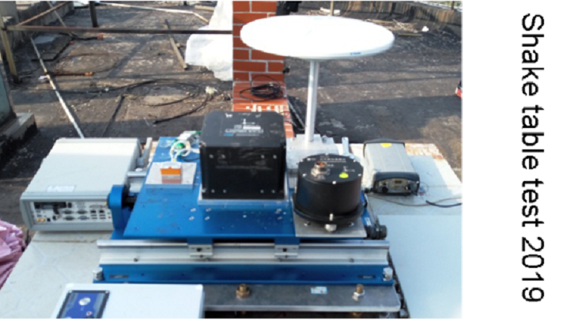
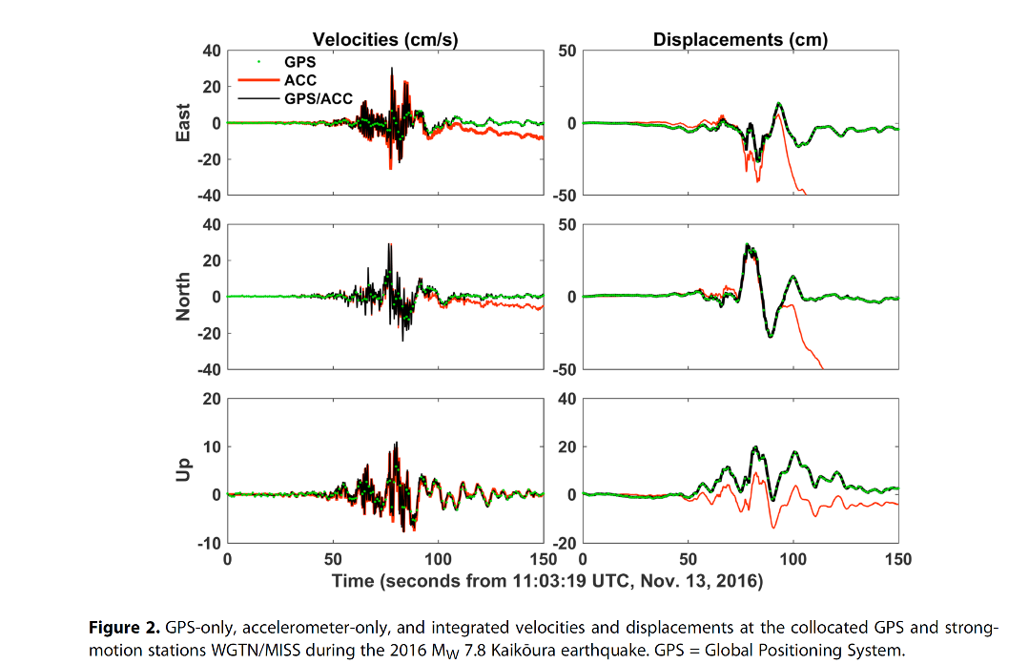
六分量北斗地震仪
GPS+加速度计数据
（位移三分量+速度三分量）
以往的仪器：
(1) 地震仪：强震、近距离条件下，测量结果或受到仪器倾斜影响。
(2) GPS接收机：测量频率（带宽太低）1Hz
(3) PPP精确单点定位：生成需要时间，速度太慢
六分量地震仪的特色：
不依赖GPS参考台站、精确的卫星轨道和时钟数据，依靠单个台站仪器，实时获得地震数据。
(Yuanming Shu, et.al, 2018)

Slide 16
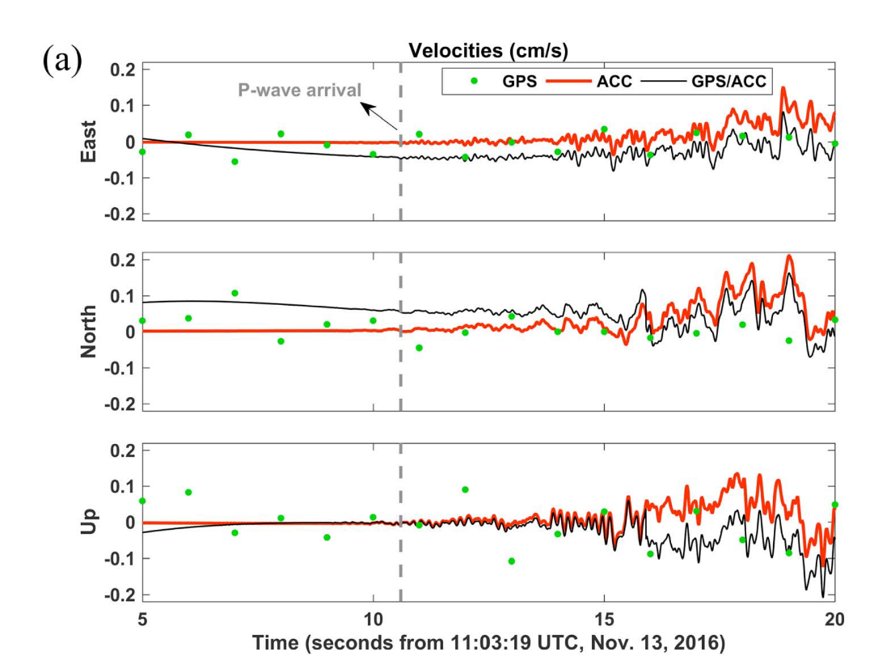
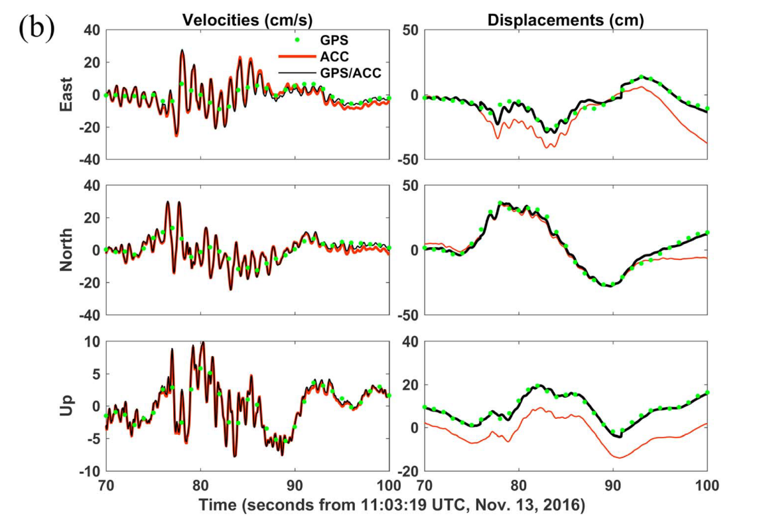
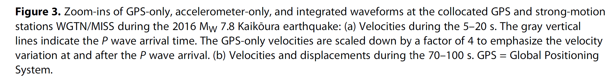
六分量北斗地震仪

Slide 17
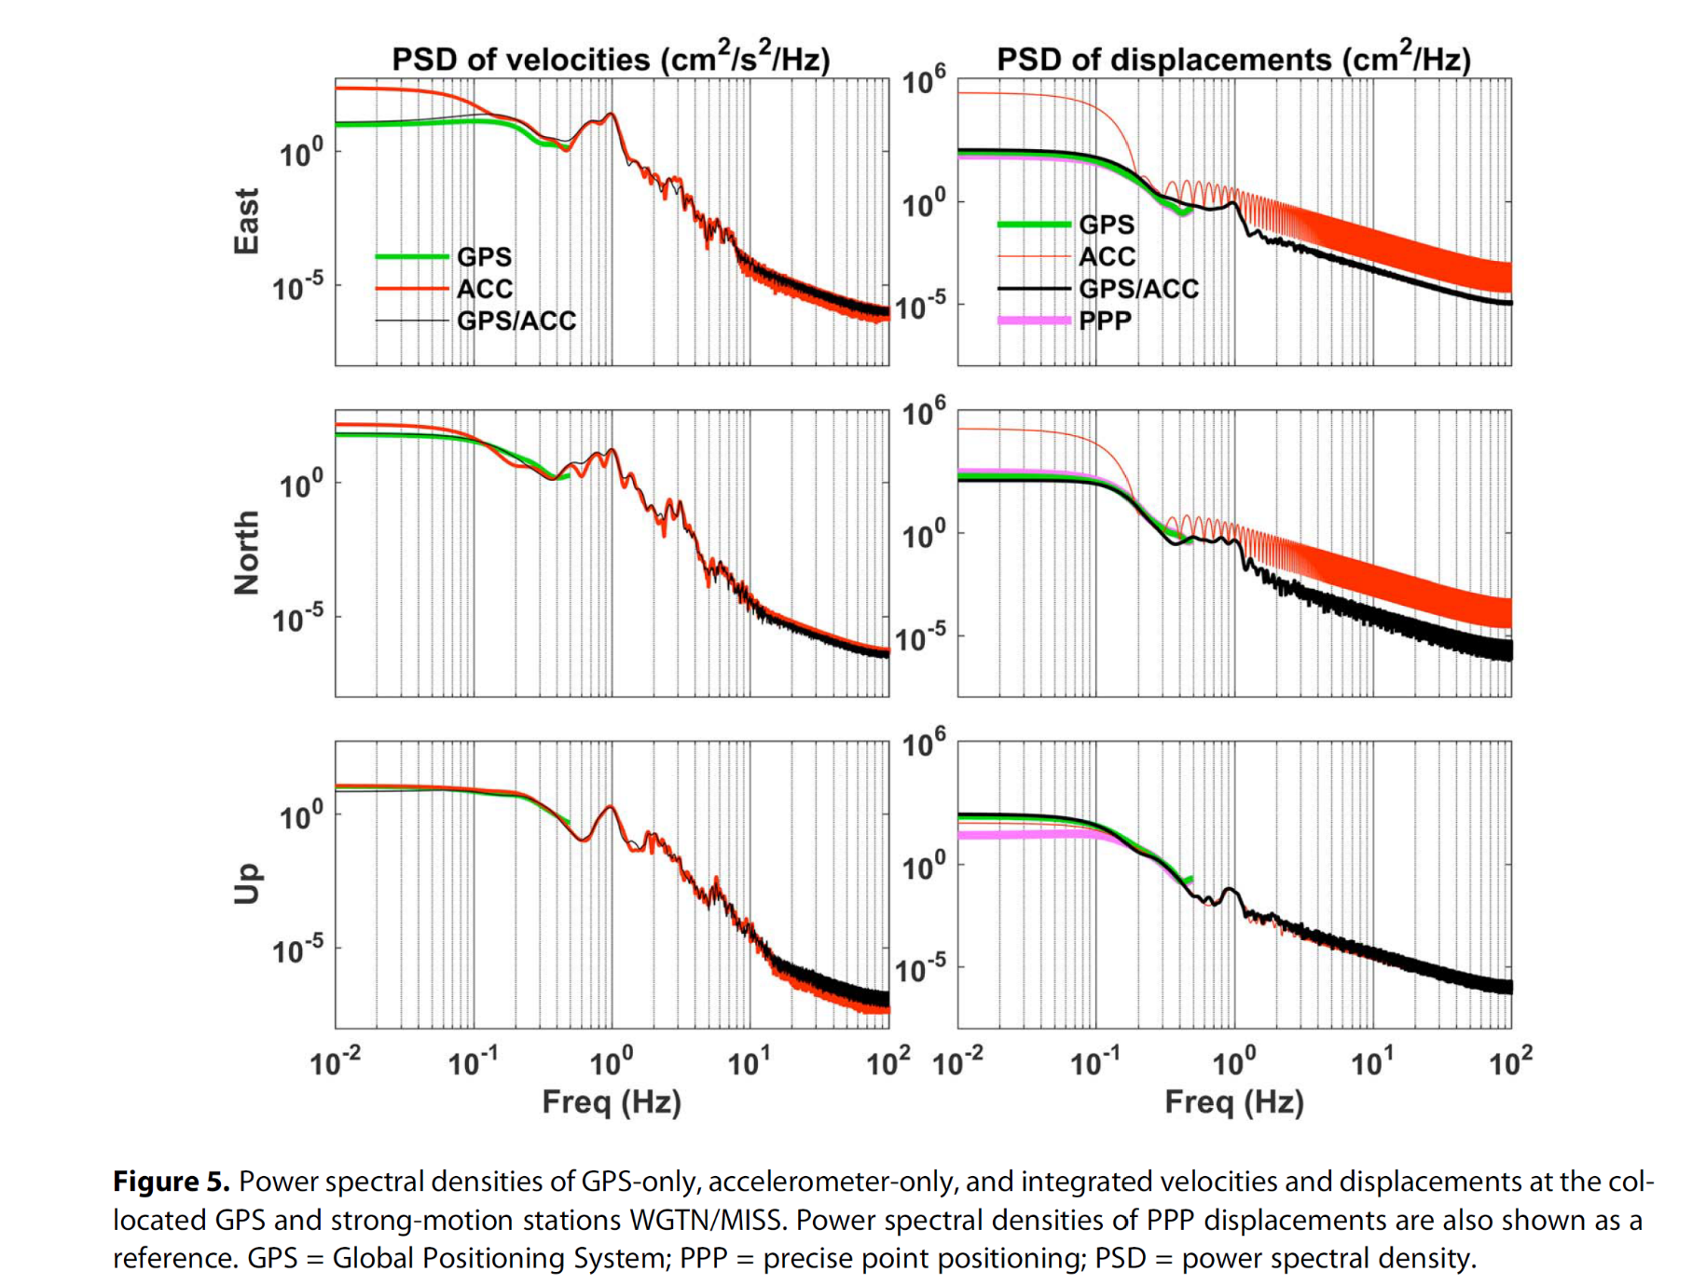
六分量北斗地震仪

Slide 18
总结
对于当今地震学界对于高质量、时空覆盖高、第一手获取的数据越发追求
使用于不同情况的仪器，越发受到重视和关注
4G实时传输节点式地震仪优势：
（1）易布设高密度台站，大幅提升数据量，获得高精度结果
（2）有形成闭环的数据传输处理共享系统，简化人工，提升效率
（3）使对于目标的实时监控成为可能（并且单个课题组就可以完成）
启示：
（1）应加强跨学科跨院系的合作，用新思路催生新的地球物理观测方法。
（2）需要有系统化的思维，减少人工，优化步骤。
（3）积极同友校和业界同行交流，实现合作共赢。
Notes:
最后做简单总结；
首先；
而4G实时传输节点地震仪的优势体现在；
最后，我认为，地震仪器发展的大趋势，对我们地震学研究给出了几点启示。

Slide 19
165days stacking result

Slide 20
165days stacking result

Slide 21
165days stacking result
Notes:
Solution：（1）使用共中心点台站对？（2）对结果进行分类，使用更少的台站集合？

Slide 22
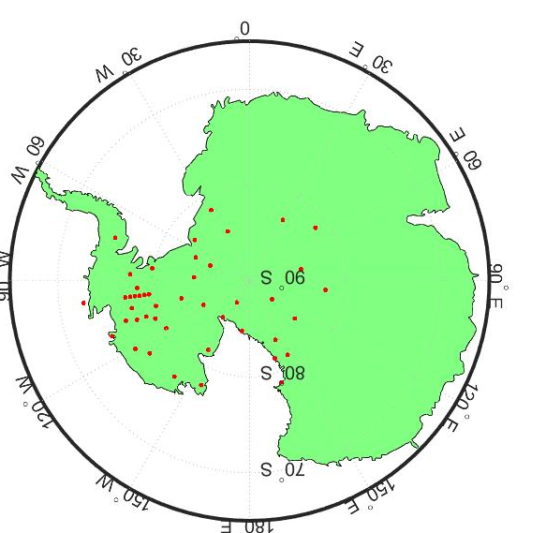
Antarctic data
各台站数据时间范围
台站位置
Notes:
查看了IRIS YT Network，的台站情况，选择了在15年到17年有覆盖的台站（44/60）。
主要问题：空间分布有一定的局限，部分台站的连线会跨过海洋。空间范围是否会过大？
时间覆盖应该是足够的（at least 2year）。

Slide 23
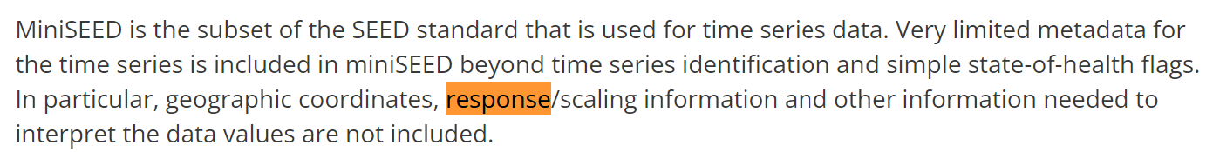
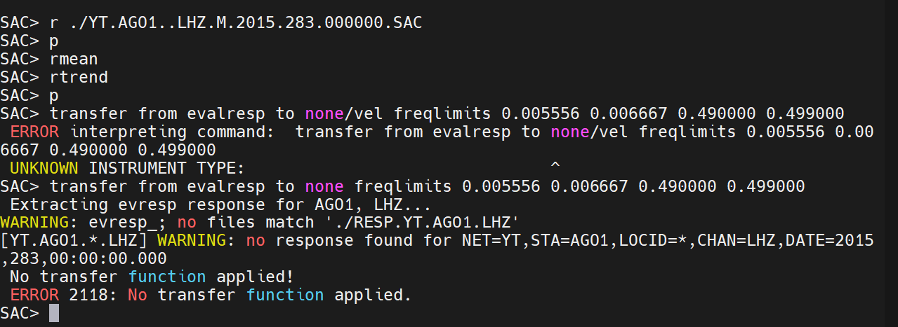
Resp data

Slide 24
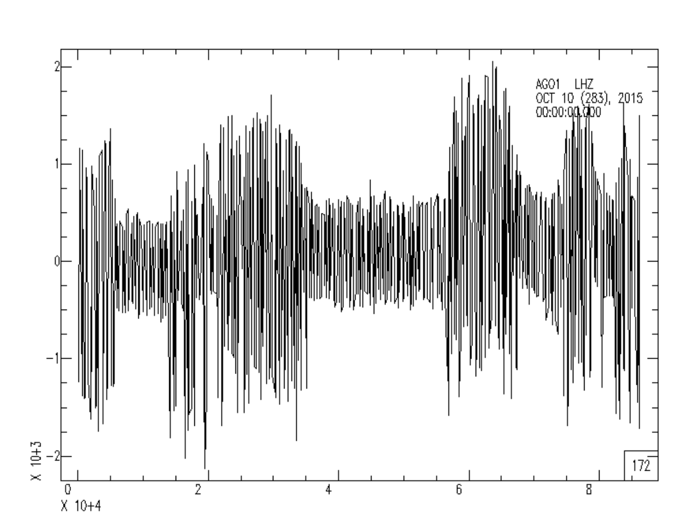
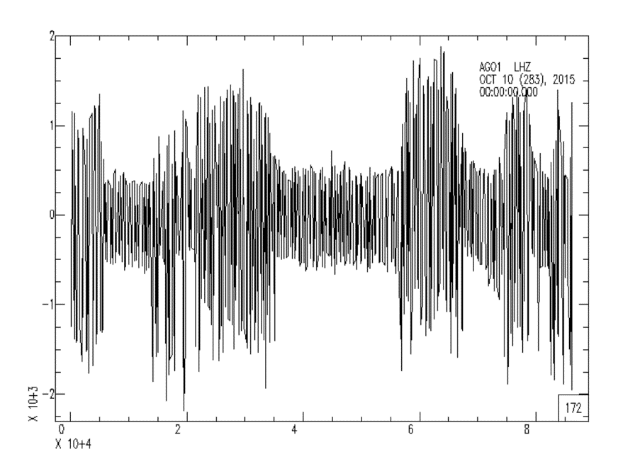
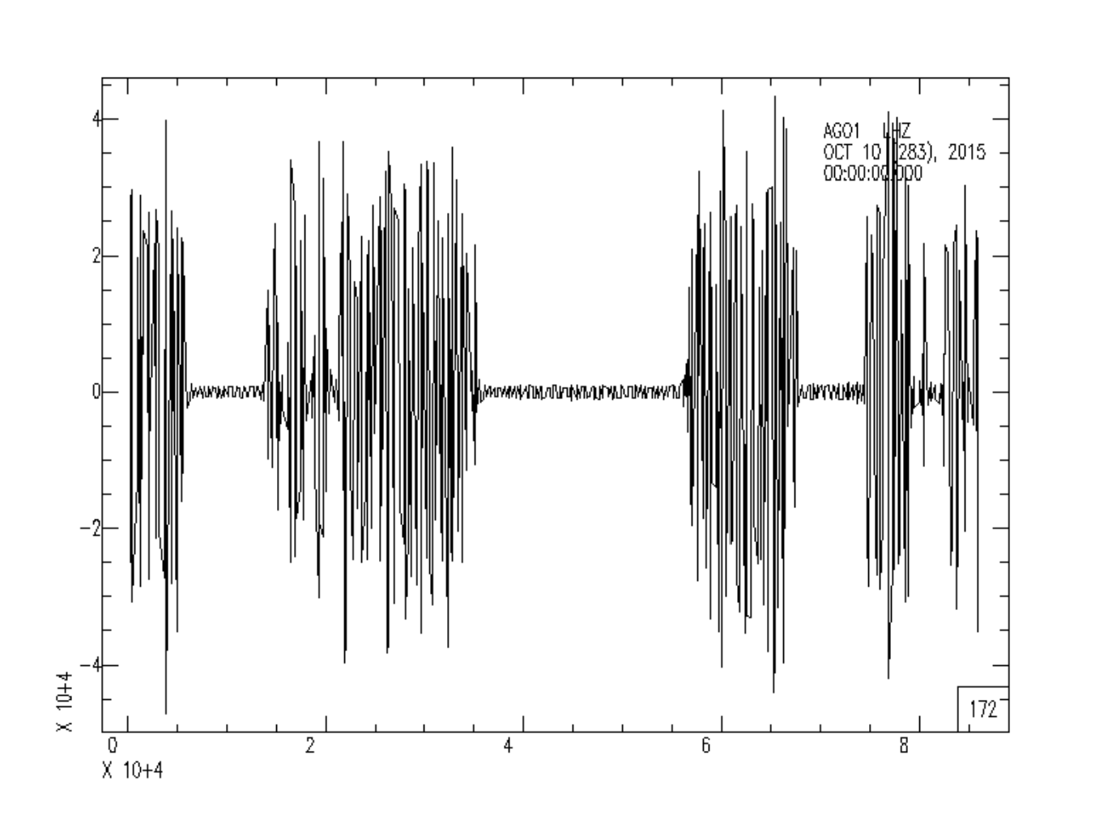
Resp data

Slide 25
谢谢，请批评指正！

